Slide 1

Bonjour!
mardi, le sept janvier

Slide 2
Travail de cloche
Dites trois choses qui décrivent Jean Valjean.

Slide 3
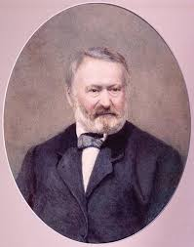
Victor Hugo était écrivain français du XIXème siècle qui écrivait des romans, des pièces, et des poèmes. Il était aussi un soutenant de la liberté qui parlait puissamment contre la tyrannie. Par conséquent il était exilé pendant la règne de Napoléon III. Partout la France, il y a des rues nommées à son honneur.

Slide 4

Les Misérables

Slide 6
les personnages

Slide 7
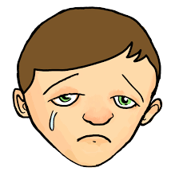

Slide 8
Devoirs

Slide 9
Billet de sortie
À la fin du chapitre, Jean Valjean pleure. Pourquoi? Que représentent ses larmes?

